Slide 1




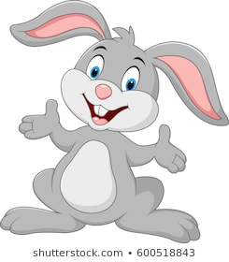
Bài 23: Rồng rắn lên mây
Tập viết

Slide 2





01
02
03
- Rèn tính kiên trì và cẩn thận khi viết.

Slide 3

Khởi động
Khởi động

Slide 4

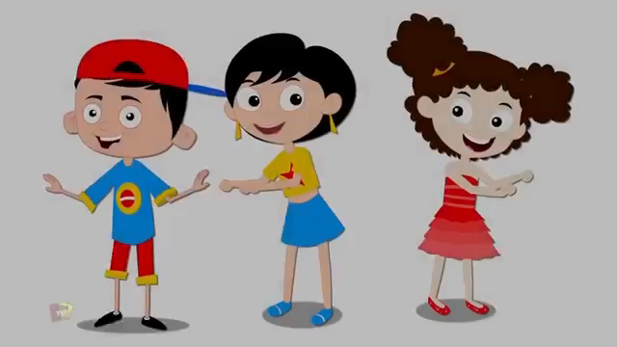
Bài hát ABC
Hát:

Slide 5

Khám phá

Slide 6

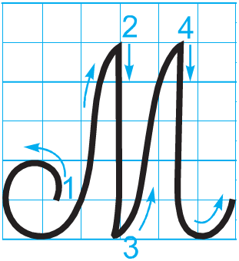
Chữ hoa M cỡ vừa cao mấy ô li?
A. 4 ô li
B. 5 ô li
5 ô li
C. 6 ô li

Slide 7
Chữ hoa M cỡ vừa rộng mấy ô li?
6 ô li
A. 4 ô li
B. 5 ô li
C. 6 ô li

Slide 8
Chữ hoa M gồm mấy nét?
A. 2 nét
B. 3 nét
C. 4 nét

Slide 9
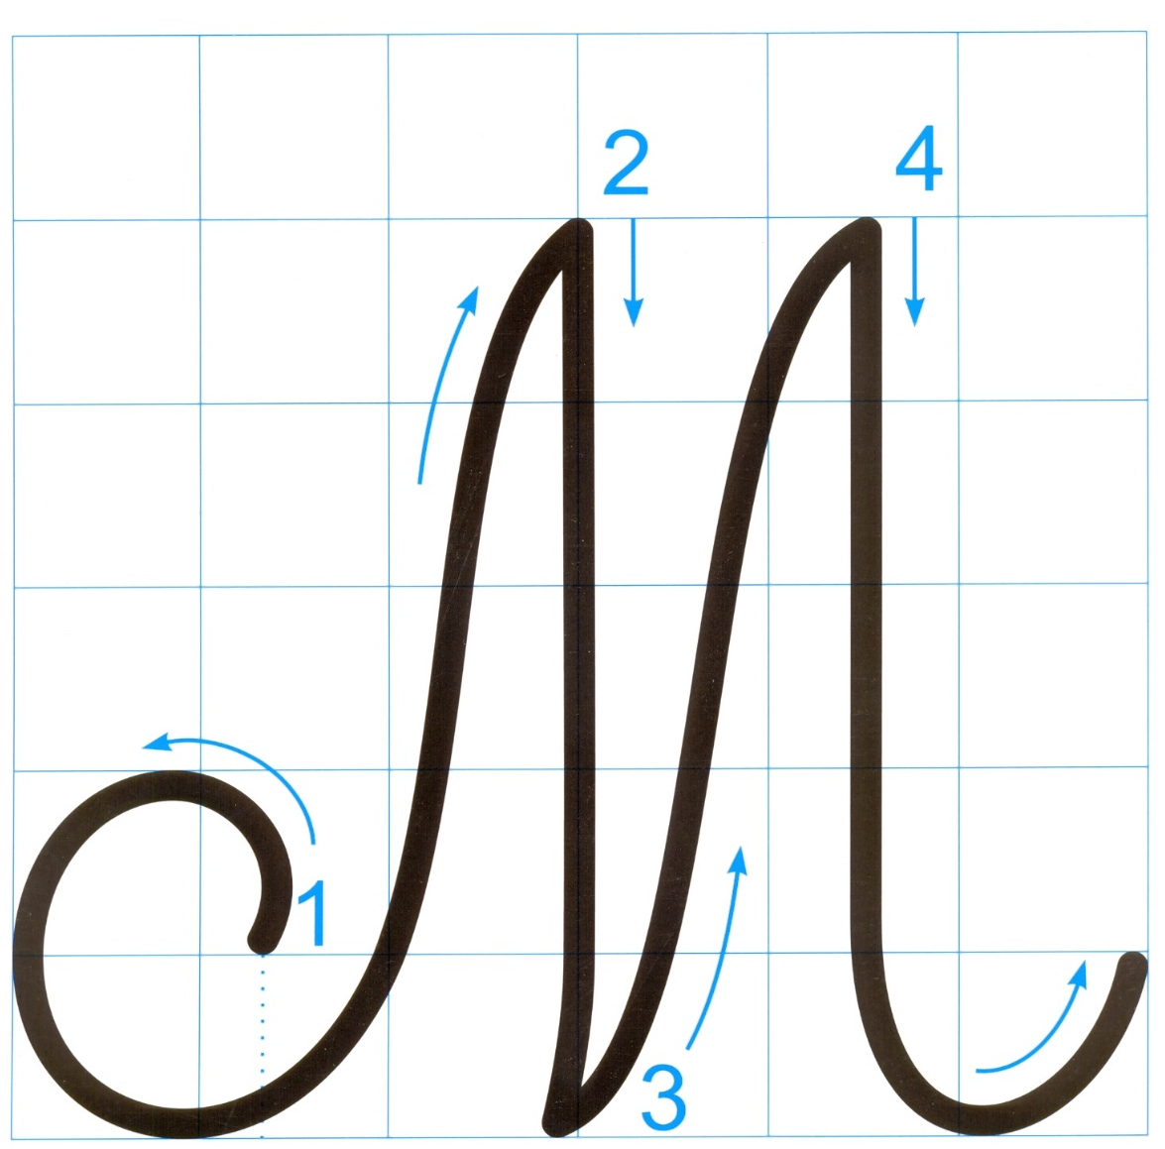


Chữ hoa M gồm 4 nét:
Nét 2 là nét thẳng đứng hơi lượn sang trái một chút ở cuối nét.
Nét 3 là nét thẳng xiên hơi lượn ở 2 đầu.
Nét 4 là nét móc ngược phải.

Slide 10

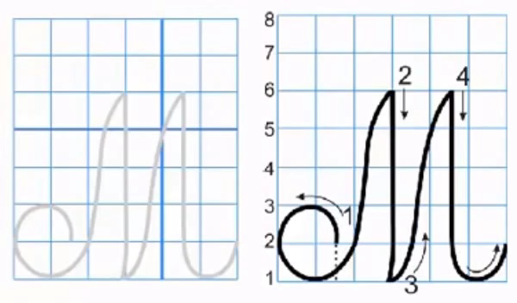
Em hãy quan sát và lắng nghe hướng dẫn viết chữ hoa M cỡ vừa.

Slide 11
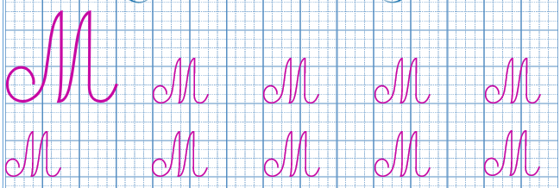
Em dừng màn hình, viết 2 dòng chữ hoa M cỡ vừa ( theo mẫu).
(Em lưu ý: Viết ra nháp thành thạo rồi viết vào vở tập viết nhé.)

Slide 12
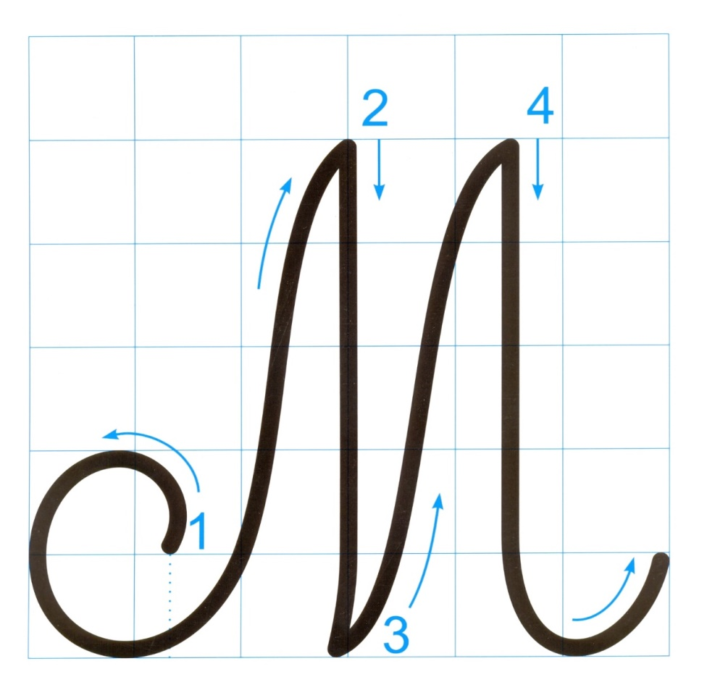
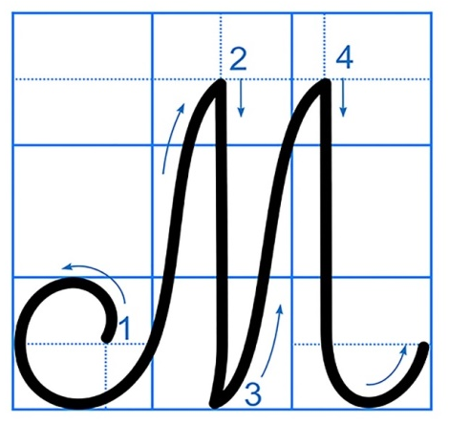
Chữ M hoa cỡ nhỏ cao mấy ô li? Rộng mấy ô li?
Chữ M hoa cỡ nhỏ cao 2,5 ô li, rộng 3 ô li.

Slide 13

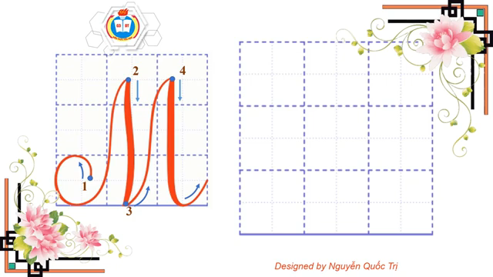
Em hãy quan sát video hướng dẫn viết chữ hoa M cỡ nhỏ.

Slide 14

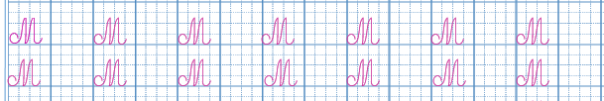
Em dừng màn hình, viết 2 dòng chữ hoa M cỡ nhỏ (theo mẫu).
(Em lưu ý: Viết ra nháp thành thạo rồi viết vào vở tập viết nhé.)

Slide 15
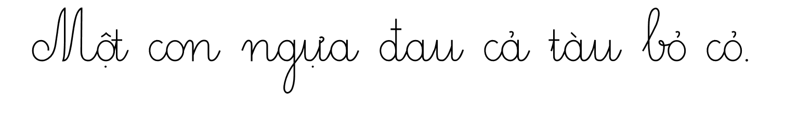
VIẾT CÂU ỨNG DỤNG
a. Chữ cái nào được viết hoa?
b. Những chữ nào cao 2,5 ô li?
c. Chữ nào cao 2 ô li?
c. Những chữ cái nào cao 1,5 ô li ?
d. Những chữ cái nào cao 1 ô li ?
→ Chữ M
→ Chữ M, g, b
→ Chữ đ
→ Chữ t
→ Chữ ô, c, o, n, ư, u

Slide 16
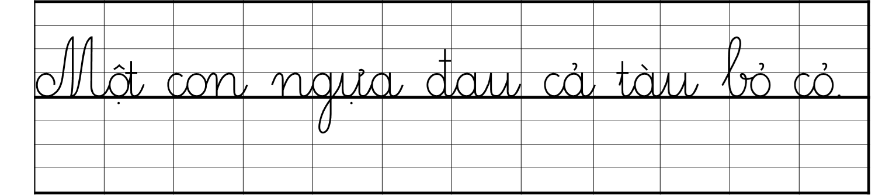
VIẾT CÂU ỨNG DỤNG
Các dấu thanh đặt ở những vị trí nào?
Các dấu thanh đặt ở trên/ dưới âm chính của tiếng.
.
Khoảng cách giữa các chữ là bao nhiêu?
Khoảng cách giữa các chữ ghi tiếng là một chữ o.

Slide 17
VIẾT CÂU ỨNG DỤNG
Câu tục ngữ khuyên chúng ta điều gì?
.
Câu tục ngữ muốn khuyên chúng ta phải yêu thương, lo lắng, chăm sóc cho những người thân yêu, bè bạn của mình khi người đó gặp khó khăn, hoạn nạn.

Slide 18

Tư thế ngồi viết

Slide 19

THỰC HÀNH

Slide 20
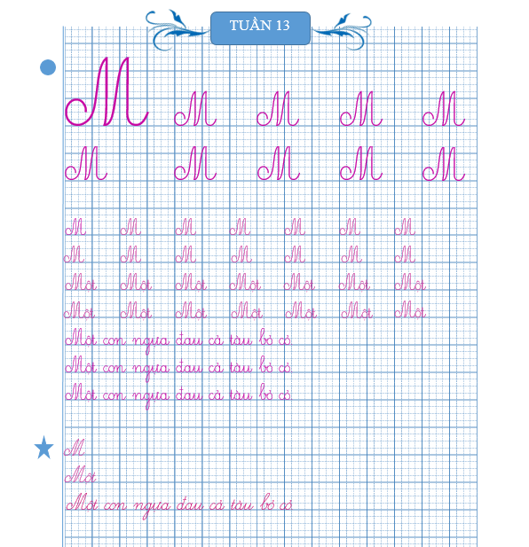
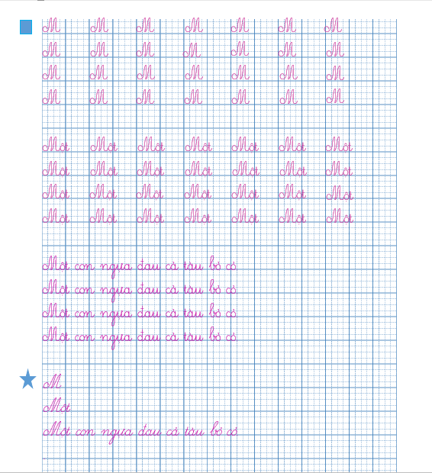
Em luyện viết câu ứng dụng vào vở tập viết và hoàn thành trang 28, 29 (theo mẫu) nhé.

Slide 21

Vận dụng
Em hãy luyện viết chữ hoa M cho thật đẹp và đúng mẫu nhé.

Slide 22

CHÚC CÁC CON
CHĂM NGOAN HỌC GIỎI

